Slide 1
Результаты конкурса образовательных проектов
Программы повышения конкурентоспособности ТПУ

Slide 2
ФОРМИРОВАНИЕ ПОРТФЕЛЯ ОСНОВНЫХ ОБРАЗОВАТЕЛЬНЫХ ПРОГРАММ
Руководитель проекта | Цой Г.А.
Финансирование проекта | 15 млн. руб.
ЦЕЛЬ ПРОЕКТА:
Повышение качества образования в университете за счет разработки и реализации уникальных образовательных программ мирового уровня
ЗАДАЧИ КОНКУРСА:
разработка современных и высоко востребованных онлайн-курсов, обеспечение их доступности для школьников, студентов и обучающихся по программам повышения квалификации;
разработка новых, реализация имеющихся сетевых уникальных англоязычных основных образовательных программ;
развитие материально-технической базы учебного процесса в части обеспечения лабораторных работ программы базовой инженерной подготовки;
разработка и реализация интегрированных магистерско-аспирантских ООП.

Slide 3
ФОРМИРОВАНИЕ ПОРТФЕЛЯ ОСНОВНЫХ ОБРАЗОВАТЕЛЬНЫХ ПРОГРАММ
№ | Критерии оценивания | Балл
1. | Кадровый потенциал участников и опыт реализации аналогичных проектов | 0 ‑ 10
2. | Актуальность, востребованность выпускников и статистика распределения, оценка профильными экспертами из других ВУЗов РФ (письма поддержки и т.д.) | 0 ‑ 30
3. | Обоснованность сроков, затрат и ожидаемого результата проекта | 0 ‑ 10
4. | Ведущие университеты и научные организации – сетевые партнеры Проекта | 0 ‑ 5
5. | Соответствие содержания образовательной программы современным научным, социальным или технологическим тенденциям, стратегии научно-технологического развития РФ | 0 ‑ 10

Slide 4
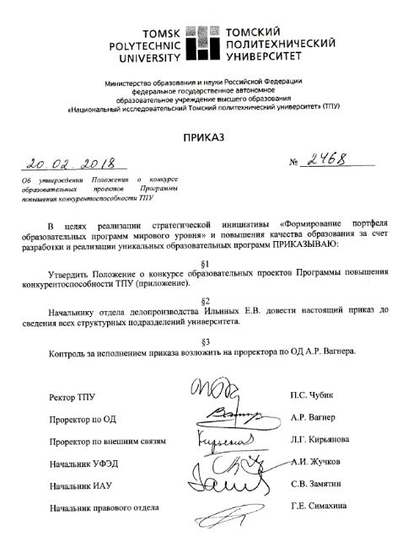
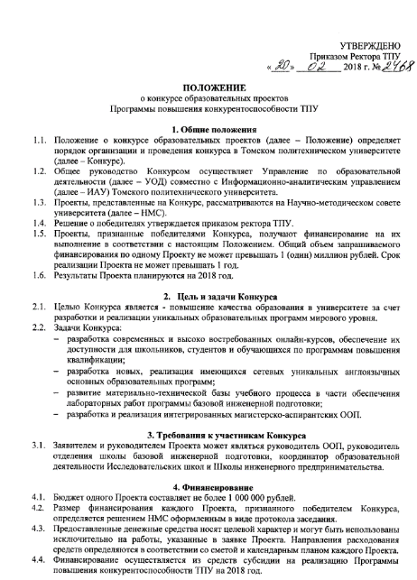
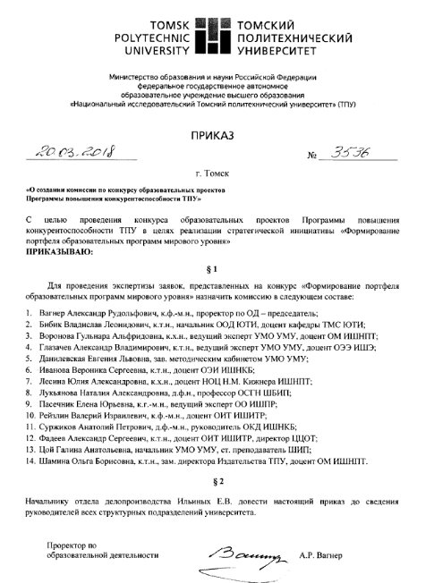
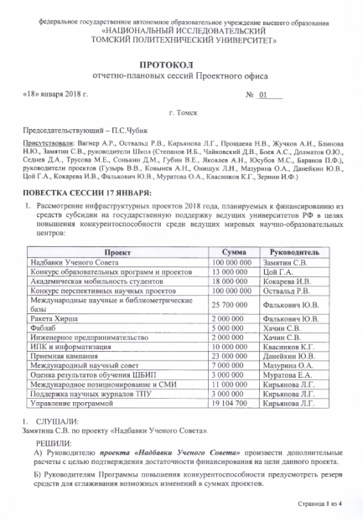
ФОРМИРОВАНИЕ ПОРТФЕЛЯ ОСНОВНЫХ ОБРАЗОВАТЕЛЬНЫХ ПРОГРАММ
Протокол заседания проектного офиса Программы повышения конкурентоспособности ТПУ
Приказ от 20.02.2018 г. № 2468 об утверждении положения о конкурсе образовательных проектов Программы повышения конкурентоспособности ТПУ
Приказ от 20.03.2018 г. № 3536 об утверждении конкурсной комиссии

Slide 5
ФОРМИРОВАНИЕ ПОРТФЕЛЯ ОСНОВНЫХ ОБРАЗОВАТЕЛЬНЫХ ПРОГРАММ
Подано 62 заявки на сумму 58 091 376 руб.

Slide 6
ФОРМИРОВАНИЕ ПОРТФЕЛЯ ОСНОВНЫХ ОБРАЗОВАТЕЛЬНЫХ ПРОГРАММ
№ | Тип заявки | Кол-во
1. | Онлайн-курсы и УМКД для обучения студентов и обучающихся по программам повышения квалификации, в т.ч. обеспечение их доступности для школьников | 36
2. | Развитие материально-технической базы учебного процесса в части обеспечения лабораторных работ программы базовой инженерной подготовки и разработка учебно-методического обеспечения магистерских ООП | 10
3. | Разработка и реализация уникальных магистерских ООП с использованием сетевых ресурсов | 6
4. | Разработка и реализация интегрированных магистерско-аспирантских ООП | 5
5. | Разработка новых, реализация имеющихся сетевых уникальных англоязычных основных образовательных программ | 5

Slide 7
ФОРМИРОВАНИЕ ПОРТФЕЛЯ ОСНОВНЫХ ОБРАЗОВАТЕЛЬНЫХ ПРОГРАММ
Одобрено для реализации 10 заявок на сумму 9 058 430 руб.
№ | Название проекта | Сумма | Руководитель, школа | Ожидаемые результаты
1. | «Анализ и контроль в биотехнологических и фармацевтических производствах» | 1 000 000 | Михеева Е.В. ОХИ ИШПР | Сетевая ООП
2. | Учебно-методическое обеспечение для подготовки бакалавров, магистров по направлению Физика на а.я. для совместных программ 2+2 / 3+1 | 1 000 000 | Склярова Е.А. ОЭФ ИЯТШ | Сетевые ООП на английском языке
3. | ООП Ядерная медицина на а.я. | 1 000 000 | Черепенников Ю.М. ОЯТЦ ИЯТШ | Сетевая ООП на английском языке
4. | ООП "Медицинские информационные системы и телемедицина" | 1 000 000 | Пономарев А.А. ОИТ ИШИТР | Сетевая ООП
5. | Магистерская программа на английском языке "Biomedical Sciences and Engineering" | 998 560 | Губарев Ф.А. ИШХБТ | Сетевая ООП на английском языке

Slide 8
ФОРМИРОВАНИЕ ПОРТФЕЛЯ ОСНОВНЫХ ОБРАЗОВАТЕЛЬНЫХ ПРОГРАММ
№ | Название проекта | Сумма | Руководитель, школа | Ожидаемые результаты
6. | ООП Атомные станции: проектирование, эксплуатация и инжиниринг" | 1 000 000 | Воробьев А.В. НОЦ им. Бутакова | Сетевая ООП на английском языке
7. | ООП Промышленная томография сложных систем на а.я. | 1 000 000 | Суржиков А.П. ОКД ИШНКБ | Уникальная ООП на английском языке
8. | Создание специализированного класса ГО и БЖД | 359 870 | Горбенко М.В. ООД ШБИП | Укомплектованный класс ГО и БЖД
9. | "Экологически чистые технологии преобразования энергоносителей« магистерская ООП на а.я. | 700 000 | Матвеев А.С. НОЦ им. Бутакова ИШЭ | Уникальная ООП на английском языке
10. | Разработка сетевых магистерских программ по направлению 27.04.05 Инноватика "Технологическое брокерство«, «Цифровой маркетинг | 1 000 000 | Борисова Л.М. Попова С.Н. ШИП | Уникальные образовательный программы для приема 2018 г.

Slide 9
ФОРМИРОВАНИЕ ПОРТФЕЛЯ ОСНОВНЫХ ОБРАЗОВАТЕЛЬНЫХ ПРОГРАММ
ИТОГИ КОНКУРСА:
Одобрено – 10 заявок на общую сумму 9 058430 рублей;
Выделить 500 тыс. руб. в рамках средств субсидии ВИУ на модернизацию ИПК ФОНДА ООП;
Доработать положение о конкурсе с учетом детализации результатов и затрат на разработку онлайн курсов (ограничить по суммам, срокам и результатам проекта);
Создать методическую комиссию по разработке концепции интегрированных магистерско-аспирантских ООП;
Провести повторный конкурс на нераспределенную сумму (5,94 млн. руб.) с 15.04 по 30.04.2018 г.

Slide 10
СПАСИБО ЗА ВНИМАНИЕ!

